Slide 1
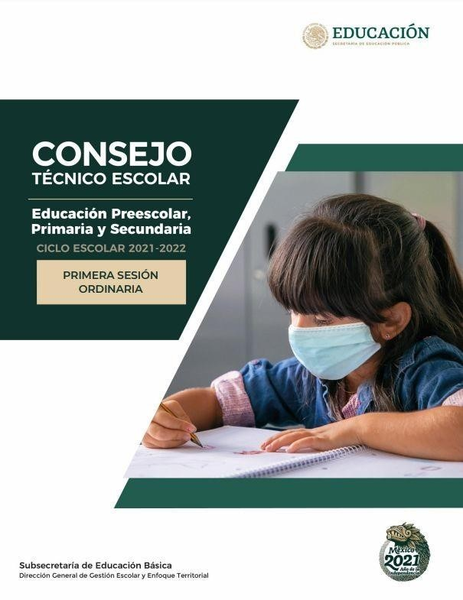
Consejo Técnico Escolar
PRIMERA SESIÓN ORDINARIA
Ciclo escolar 2021 - 2022

Slide 2
Actividades previas
1
2
Organicen en tablas o gráﬁcas los
resultados de la valoración diagnóstica realizada por cada docente acerca de los aprendizajes de sus estudiantes
3
Organicen la información de su escuela de acuerdo con los ocho ámbitos del PEMC que generaron o recopilaron desde el comienzo del ciclo escolar
Recuperen la información inicial del diagnóstico integral que lograron conjuntar
en la Fase Intensiva del CTE para establecer o
ajustarlosObjetivosyMetasdelPEMC.
4
5
Integren la información de los puntos I, II y III para preparar el diagnóstico integral de la escuela considerando los ocho ámbitos del PEMC.
Elaboren una presentación con los resultados del diagnóstico integral con esquemas, tablas u otras representaciones gráﬁcas, para analizarlas en el colectivo, y avanzar en la consolidación del PEMC.
Primera Sesión Ordinaria de Consejo Técnico Escolar 2021 - 2022

Slide 3
Agenda de trabajo
Temas
Actividades
Tiempo estimado
Presentación de los propósitos, materiales y productos
Comentarios al video con el mensaje de la C. Secretaria de Educación Pública
Encuadre de la sesión
10 %
I.Empiezopormí ❑ Mereconozcoenmisfortalezas 15 %
Lograr que ninguna niña, niño o adolescente se quede atrás o fuera de las oportunidades de aprendizaje
¿Enquésituaciónseencuentran los aprendizajes denuestrasalumnas y alumnos?
¿Qué ajustes necesitamos realizar al PEMC?
II. Valoremos los aprendizajes alcanzados y concluyamos nuestro Programa Escolar de Mejora Continua
50 %
❑
Decidamos cómo utilizaremos el espacio del CTE destinado a la organización de la escuela
III. Organizaciónde laescuela
25%
El tiempo señalado para el desarrollo de las actividades es estimado. La duración de las sesiones de Consejo Técnico Escolar corresponde al tiempo de la jornada escolar, de acuerdo con el nivel y modalidad de cada escuela de Educación Básica

Slide 4
Propósitos
Que el colectivo docente:
1
2
Analice los resultados de aprendizaje de sus estudiantes, a
Reconozca sus fortalezas personales y la
partir de los datos obtenidos en la valoración diagnóstica
importancia de estas para mejorar su bienestar
y concluya el diagnóstico integral (autoevaluación) del
socioemocional.
plantel para concretar el PEMC del ciclo escolar 2021-2022.
Primera Sesión Ordinaria de Consejo Técnico Escolar 2021 - 2022

Slide 5
Materiales
Video Educación inclusiva
Resultados del diagnóstico integral (autoevaluación) de la escuela.
Resultados de la valoración diagnóstica de sus estudiantes.
Listados actualizados de estudiantes con dominio suﬁciente o en desarrollo y en riesgo de no alcanzar los aprendizajes del grado anterior.
Listado de problemáticas jerarquizado .
Esbozo de los Objetivos y las Metas del PEMC para el ciclo escolar 2021-2022 que considere elementos para el cuidado de la salud y el bienestar socioemocional en el contexto escolar
Primera Sesión Ordinaria de Consejo Técnico Escolar 2021 - 2022

Slide 6
Productos
1
PEMC para el ciclo escolar
2021-2022.
2
Estrategia de seguimiento al cumplimiento de
Objetivos, Metas y Acciones delPEMC
Primera Sesión Ordinaria de Consejo Técnico Escolar 2021 - 2022

Slide 7
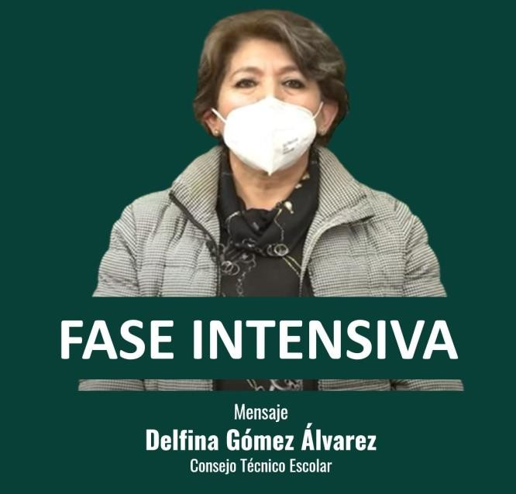
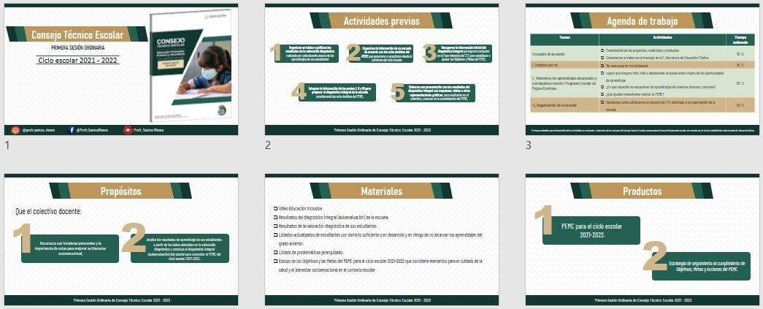
Encuadre de la sesión
1
Revisenlapresentación,laagenda
de trabajo, los propósitos y
productos esperados de la sesión.
Tomen acuerdos que les permitan
organizar las actividades y hacer usoeﬁciente del tiempo.
2
Analicen el mensaje de inicio de los trabajos de esta sesión que les dirige la Secretaria de Educación Pública, Maestra Delﬁna Gómez Álvarez, y compartan sus opiniones acerca de las ideas clave expuestas
Primera Sesión Ordinaria de Consejo Técnico Escolar 2021 - 2022

Slide 8
Empiezo pormí
Primer momento:
Me reconozco en mis fortalezas
“Empiezo por mí” es un espacio pensado en ustedes y para ustedes, con la intención de que se permitan tener un momento de reﬂexión para procurarse y dar prioridad a su bienestar, y así, fortalecer su desarrollo personal en los ámbitos en los que se desenvuelven.
En esta sesión reﬂexionarán sobre las prácticas de vivir conscientemente a partir del reconocimiento y apreciación de sus fortalezas, considerando que antes de ser docentes, son personas que tienen logros diariamente y para alcanzarlos ponen en juego estas fortalezas.
Primer momento. Empiezo por mí

Slide 9
3
Lean de manera individual el
siguiente fragmento:
Primer momento. Empiezo por mí

Slide 10
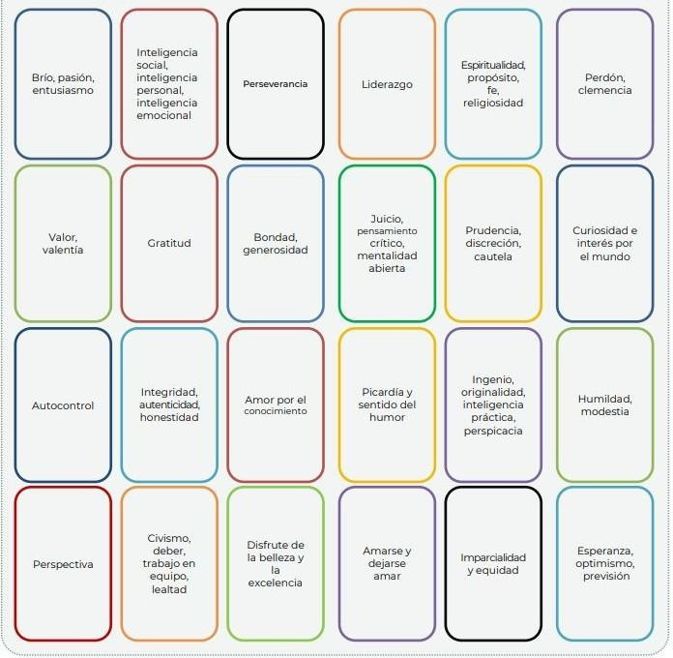
4
Identiﬁquen en el siguiente cuadro las fortalezas que predominan en su persona y escribanensucuadernounejemplode alguna circunstancia donde las han puesto en práctica.
Las 24 Fortalezas personales según Seligman
De acuerdo con Martin Seligman (2003), podemos tener veinticuatro fortalezas personales, a las que deﬁne como aquellas cualidades humanas que favorecen a las personas para vivir una vida más plena y positiva, brindándoles los recursos psicológicos que requieren para que esto suceda:
Primer momento. Empiezo por mí

Slide 11
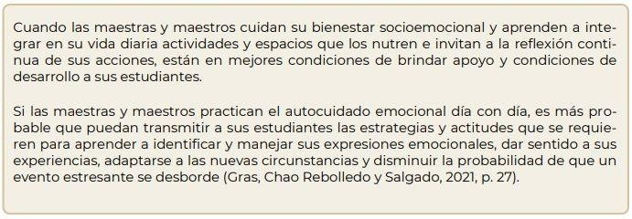
Compartan en colectivo algunas de sus reﬂexiones en torno a las fortalezas que identiﬁcaron en su persona, cómo les hacen sentir y por qué es importante que, como docentes, sean capaces de reconocerlas y fortalecerlas para favorecer el bienestar físico y socioemocional de sus estudiantes.
5
Reﬂexione:
¿Había identiﬁcado la importancia de reconocer sus propias fortalezas?
¿De qué manera estas fortalezas contribuyen a su autocuidado y a procurar su bienestar físico y socioemocional?
En otro momento, revisen el Anexo 3 en donde encontrarán actividades para fomentar en sus estudiantes el autocuidado, las cuales pueden ser parte de su Estrategia para favorecer el bienestar socioemocional.
Primer momento. Empiezo por mí

Slide 12
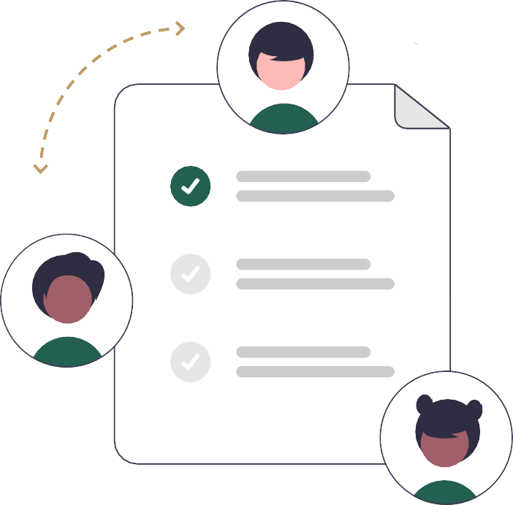
Valoremos los aprendizajes alcanzados yconcluyamos nuestroPEMC
Segundo momento:
En la Fase Intensiva de CTE iniciaron el diagnóstico integral de la escuela considerando la información disponible en ese momento. Asimismo, planiﬁcaron estrategias para realizar la valoración diagnóstica de los aprendizajes fundamentales alcanzados por sus estudiantes que permitiese identiﬁcar lo que saben y aquello que requieren mejorar para atender, de manera pertinente, sus necesidades educativas.
De la misma manera, realizaron un esbozo de los Objetivos y las Metas del PEMC para el ciclo escolar 2021-2022, el cual consideró elementos para el cuidado de la salud y el bienestar socioemocional en el contexto escolar.
Enestasesiónseretomaráesetrabajoyseintegrarálainformaciónrecabadadesdeeliniciodel ciclo escolar para hacer los ajustes o replanteamientos necesarios, considerando: los resultados de la valoración diagnóstica y los avances en el Plan de atención, el cierre de los procesos de inscripción y reinscripción, la asistencia del alumnado, los niveles de comunicación que mantienen con sus estudiantes, entre otras situaciones que pueden haberse dado en los primeros meses de clases y que pudieran constituir problemáticas que deben atender de manera prioritaria.
Segundo momento. Valoremos los aprendizajes

Slide 13
Lograr que ninguna niña, niño o adolescente se quede atrás o fuera de las oportunidades de aprendizaje
6
De acuerdo con lo que se menciona en el video:
Observen el video Educación Inclusiva.
Reﬂexionen:
¿Qué Barreras para el Aprendizaje y la Participación identiﬁcan en su escuela?, ¿de qué manera estas barreras afectan las oportunidades de aprendizaje de las NNA?, ¿qué acciones realizar para eliminarlas?
Tengan en mente sus reﬂexiones sobre las BAP presentes en su escuela y las acciones que pueden implementar para eliminarlas y garantizar el derecho a la educación de todas las NNA, al revisar los resultados de aprendizaje de sus estudiantes y al deﬁnir los Objetivos y las Metas del PEMC.
Segundo momento. Valoremos los aprendizajes

Slide 14
¿En qué situación se encuentran los aprendizajes de nuestras alumnas y alumnos?
7
8
Analicen, en equipos por grado, ciclo o asignatura, los resultados de la valoración diagnóstica que presentaron en la actividad 7apartirdelo siguiente:
¿Cuáles son los aprendizajes, temas o contenidos en los que se obtuvieron los resultados más bajos en los distintos grados de cada asignatura o área evaluada?
Presenten al colectivo los resultados de la valoración diagnóstica acerca de los aprendizajes fundamentales evaluados y la información delos avances en el Plande atención, para tener claro en dóndese encuentra cada grupo (punto I de la sección Actividades previas a la Primera Sesión OrdinariadeCTE, deesta Guía).
¿De qué forma están siendo abordados esos aprendizajes en los Planes de atención para el periodo extraordinario de recuperación?
¿Qué adecuaciones son necesarias en los Planes de atención a partir de la situación que observan en los resultados de su valoración diagnóstica?
Segundo momento. Valoremos los aprendizajes

Slide 15
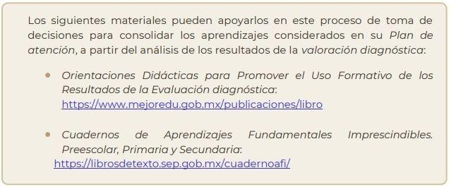
9
Deﬁnan en los equipos, las acciones con las cuales atenderán a las NNA que han detectado que requieren más apoyoenlosaspectosquehanidentiﬁcadoatravésdesu valoración diagnóstica. Consideren la situación de los NNA que todavía no regresan de manera presencial a la escuela o con los que aún mantienen comunicación intermitente o están sin comunicación.
Consideren estos acuerdos al diseñar su Plan de atención para lo que resta del periodo extraordinario de recuperación y contemplen en su PEMC (actividad 13) las acciones que propusieron para atender el rezago.
Segundo momento. Concluyamos nuestro PEMC

Slide 16
¿Qué ajustes necesitamos realizar al PEMC?
10
La consolidación del PEMC conlleva el ajuste informado y consciente de las Metas y Acciones que deben mejorar o permanecer para atender las prioridades de la escuela, así como la deﬁnición de
los periodos de realización y de los responsables del seguimiento a su avance y cumplimiento.
11
Presenten al colectivo los acuerdos que
deﬁnieron en las actividades 8 y 9.
Presenten en plenaria los resultados del diagnóstico
integral de la escuela, mencionada en el Punto IV de la
sección Actividades previas a la Primera Sesión Ordinaria de CTE, de esta Guía, y a continuación:
Actualicen a partir de los resultados, el listado de problemáticas jerarquizadas de la sesión 5, actividad 2, de la Fase Intensiva y decidan cuáles atenderán en este ciclo escolar.
Segundo momento. Concluyamos nuestro PEMC

Slide 17
12
13
Revisen los Objetivos y las Metas del PEMC
Determinen, con base en los ajustes realizados, las Acciones pertinentes para
esbozados en la Fase Intensiva y, con base en susprioridades (actividad11),realicen los ajustes pertinentes para dar atención a las problemáticas identiﬁcadas.
alcanzar las Metas establecidas. Recuperen:
Los elementos para el cuidado de la salud y el bienestar socioemocional en el contexto escolar.
Las acciones que pueden implementar para eliminar las BAP.
Las acciones para atender al alumnado que requiere más apoyo o con el que nohan podido mantener comunicación (actividades9 y10).
Las acciones para alcanzar las Metas.
Segundo momento. Concluyamos nuestro PEMC

Slide 18
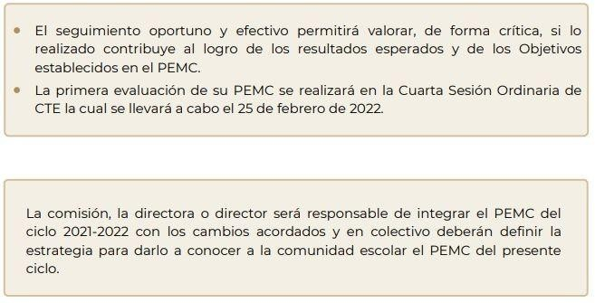
Deﬁnan una estrategia de seguimiento sencilla y
14
concreta que permita valorar el cumplimiento de las Metas y Acciones establecidas que consideren lo siguiente:
✔ Periodos de realización, responsables de atenderlas y de dar seguimiento a su cumplimiento.
✔ Indicadores que permitan reconocer su nivel de logro
Segundo momento. Concluyamos nuestro PEMC

Slide 19
Tercer momento:
Organización de la escuela
A lo largo del ciclo escolar, se destinará el último momento de las sesiones de CTE para que cada colectivo aborde asuntos educativos de su interés y que son prioritarios para avanzar en la mejora del servicio educativo que ofrecen.
Los colectivos podrán emplear este espacio, por ejemplo, para profundizar en alguno de los aspectos abordados en la sesión de CTE: el aspecto socioemocional, la educación inclusiva, el plan de atención para los estudiantes que requieren apoyo o los procesos de gestión.
También como un espacio de formación sobre temas educativos que les ayuden a fortalecer sus prácticas docentes y directivas (planeación didáctica,evaluacióndelosaprendizajes,reﬂexiónsobrelapráctica),entreotros.Estemomentoesdelcolectivoyparaelcolectivo.
Es conveniente que en esta Primera Sesión Ordinaria de CTE tomen decisiones sobre los temas educativos que abordarán a lo largo del ciclo escolar. Para ello,pueden elaborar enconjunto una lista de temas, colocarlaa la vista del colectivo; y argumentar cuál ocuáles asuntos consideran relevantes y por qué.
Asimismo, es necesario establecer acuerdos sobre las formas de organizarse para tratarlos a ﬁn de optimizar el tiempo disponible en cada sesión. Porejemplo:lalecturapreviadedocumentos,ladistribucióndetareasparalacoordinacióndelostemas,entreotrosaspectos.
Tercer momento. Organización de la escuela

Slide 20
Decidamos cómo utilizaremos el espacio del CTE destinado a la organización de la escuela
Para ﬁnalizar estasesión:
15
Decidan qué temas abordarán en este espacio a lo
largo del ciclo escolar y tomen los acuerdos necesarios para abordarlos en la Segunda Sesión Ordinaria de CTE.
Tercer momento. Organización de la escuela

